Slide 1
NHIỆT LIỆT CHÀO MỪNG
QUÝ THẦY, CÔ VỀ DỰ GIỜ THĂM LỚP
Giáo viên: Cao Thị Thu Hương

Slide 4
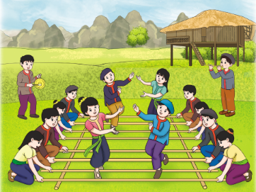
Tiết 14: Học hát bài Múa sạp
Nhạc: Mai Sao (Phỏng theo Dân vũ Tây Bắc
Lời mới: Tạ Hoàng Mai Anh

Slide 5
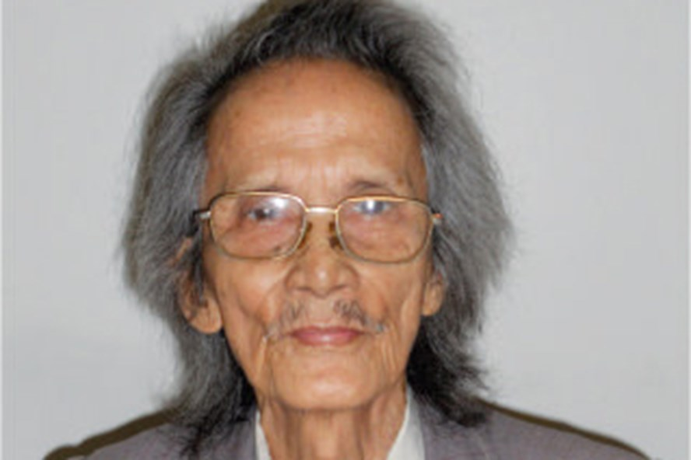
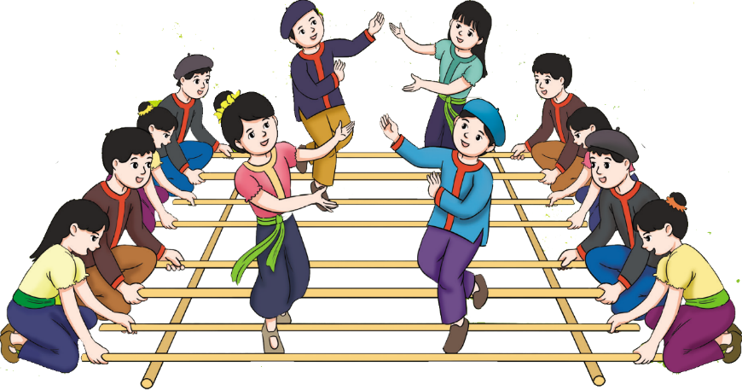
Giới thiệu tác giả, tác phẩm.
Nhạc sĩ: Mai Sao tên thật Trần Khổng Dung.
(1926 – 2013)
Thạc sĩ: Tạ Hoàng Mai Anh
Múa sạp là một điệu nhảy hoặc múa trên những thanh tre. Đây là nét văn hóa phổ biến ở vùng Tây Bắc của nước ta. Khi múa sạp thì có những người gõ thanh tre theo nhịp điệu, những người khác nhảy múa hoặc chơi nhạc cụ,…

Slide 6
Mời các em nghe cô hát mẫu

Slide 7
Đọc lời ca
Múa sạp
Nhịp nhàng cùng bước đều,
Hòa nhịp cồng chiêng vang.
Ngân nga câu hát tình tang,
Bay theo ánh trăng mơ màng.
Những bước chân cuốn theo niềm vui,
Tiếng sáo bay vút bên nương đồi.
Tiếng cười vang vọng trên môi,
Về đây cùng nhau vui chơi.
Câu 1
Câu 2
Câu 3
Câu 4

Slide 8
Nhịp nhàng cùng bước đều, hòa nhịp cồng chiêng vang.

Slide 9
Ngân nga câu hát tình tang, bay theo ánh trăng mơ màng.

Slide 10
Nhịp nhàng cùng bước đều, hòa nhịp cồng chiêng vang.
Ngân nga câu hát tình tang, bay theo ánh trăng mơ màng.

Slide 11
Những bước chân cuốn theo niềm vui, tiếng sáo bay vút bên nương đồi.

Slide 12
Tiếng cười vang vọng trên môi, về đây cùng nhau vui chơi.

Slide 13
Những bước chân cuốn theo niềm vui, tiếng sáo bay vút bên nương đồi.
Tiếng cười vang vọng trên môi, về đây cùng nhau vui chơi.

Slide 15
Múa sạp
Nhịp nhàng cùng bước đều, hòa nhịp cồng chiêng vang.
Ngân nga câu hát tình tang, bay theo ánh trăng mơ màng.
Những bước chân cuốn theo niềm vui, tiếng sáo bay vút bên nương đồi.
Tiếng cười vang vọng trên môi, về đây cùng nhau vui chơi.

Slide 16
Hát kết hợp động tác cơ thể
Múa sạp
Nhịp nhàng cùng bước đều, hòa nhịp cồng chiêng vang.
Ngân nga câu hát tình tang, bay theo ánh trăng mơ màng.
Những bước chân cuốn theo niềm vui, tiếng sáo bay vút bên lương đồi.
Tiếng cười vang vọng trên môi, về đây cùng nhau vui chơi.

Slide 17
Hát kết hợp động tác cơ thể
Múa sạp
Nhịp nhàng cùng bước đều, hòa nhịp cồng chiêng vang.
Ngân nga câu hát tình tang, bay theo ánh trăng mơ màng.
Những bước chân cuốn theo niềm vui, tiếng sáo bay vút bên lương đồi.
Tiếng cười vang vọng trên môi, về đây cùng nhau vui chơi.

Slide 18
Mời các em hát cùng nhạc đệm

Slide 19
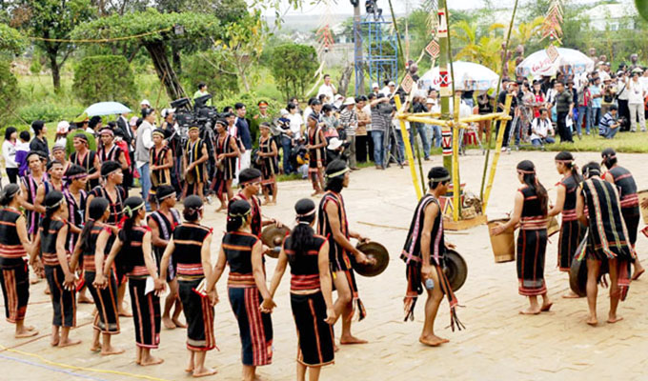
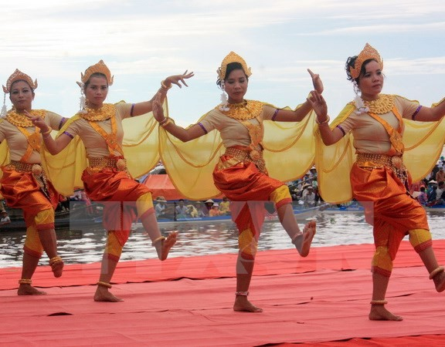
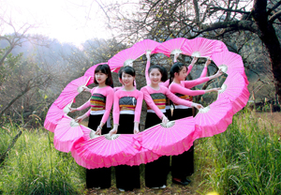
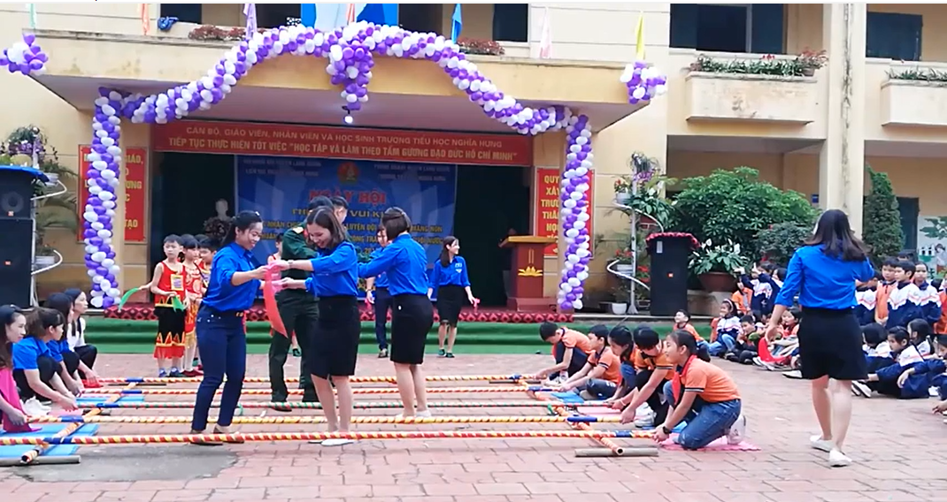
Trò chơi: Đuổi hình bắt chữ
1
Múa cồng chiêng Tây Nguyên
2
Múa khơ me Nam Bộ
3
Múa Xòe dân tộc Thái
4
Múa sạp Tây Bắc
4

Slide 20
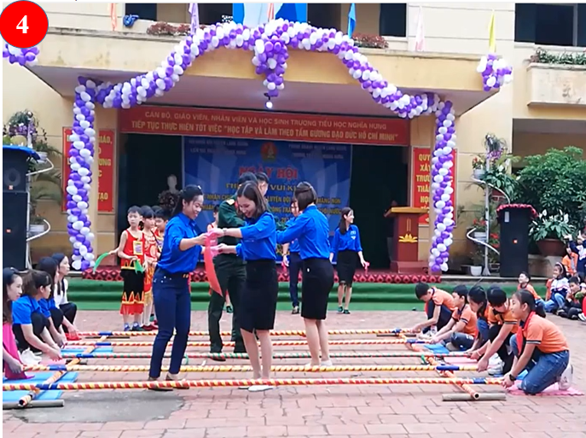

Slide 21
Tiết 14: Học hát bài Múa sạp
Nhạc: Mai Sao (Phỏng theo Dân vũ Tây Bắc
Lời mới: Tạ Hoàng Mai Anh

Slide 22
Chúc các em chăm ngoan học giỏi.

